Slide 1

















Slide 2
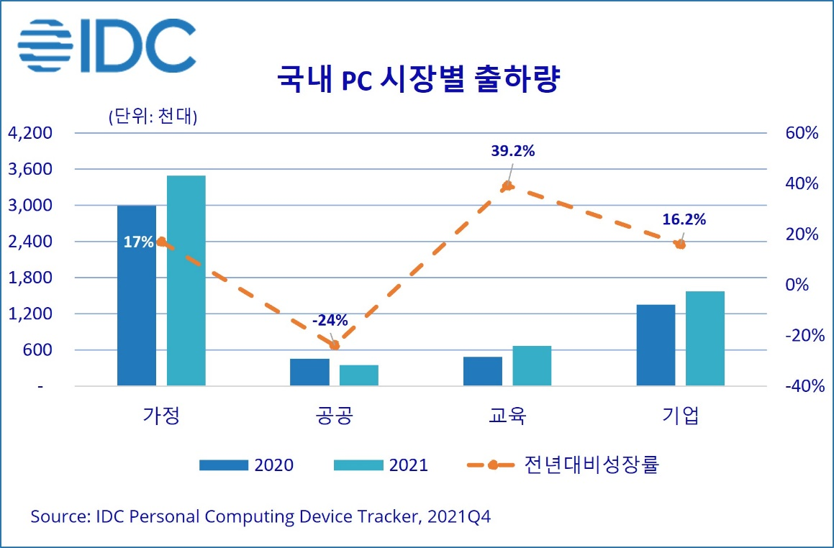
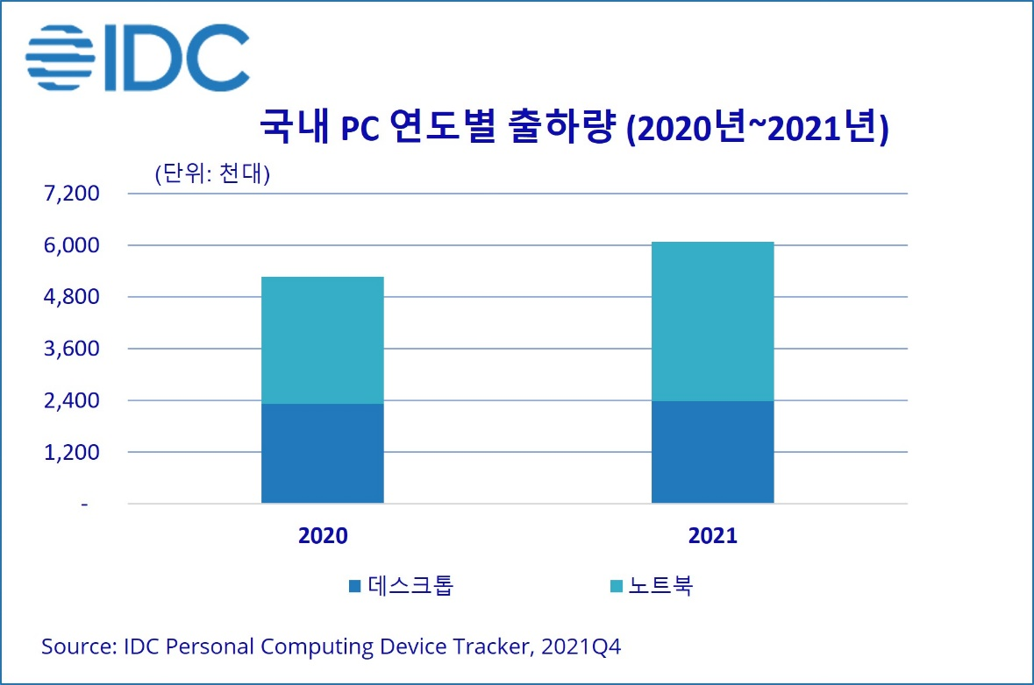






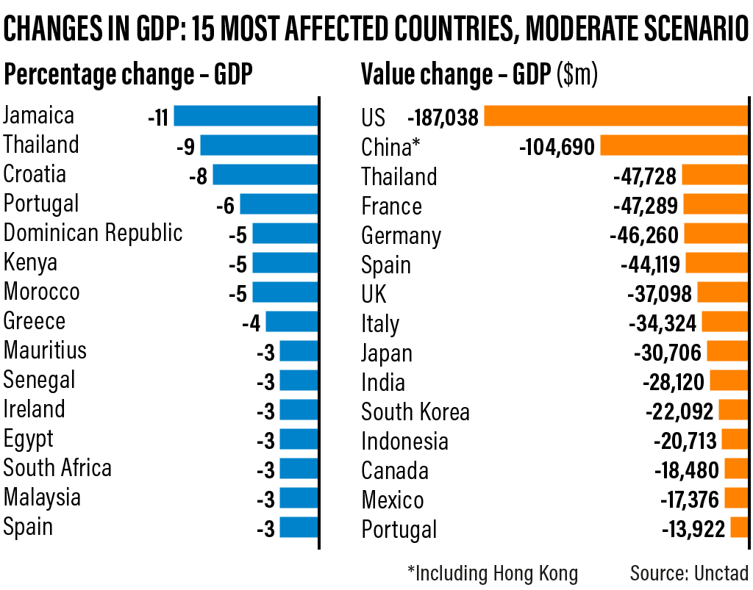

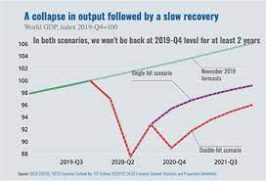
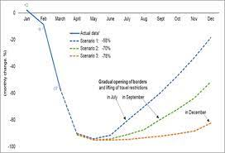

한국이 신종 코로나바이러스 감염증(코로나19) 여파로 경기 침체(recession)에 빠졌다.
아시아 4위 경제대국 한국의 올 2분기 국내총생산(GDP) 성장률은 전분기 대비 3.3% 감소했다. 1분 기(-1.3%)에 이어 2분기 연속 마이너스 성장이다.
또 3.3% 역성장은 외환위기 당시인 1998년 1분기(-6.8%) 이후 22년 3개월 만에 가장 낮은 실적이 다. 전문가들은 한국 경제의 40%를 차지하는 수출이 1963년 이후 57년 만에 최악의 성적표를 낸 점을 마이너스 성장의 주 요인으로 꼽았다.
이와 관련해 홍남기 경제부총리 겸 기획재정부 장관은 "현재의 코로나 진정세를 이어간다면 2분기를 바닥으로 하고 3분기에는 상당 부분 반등이 가능하다"고 말했다. 그는 "추경, 한국판 뉴딜 등 정책효과와 2분기 성장을 제약했던 해외생산, 학교·병원 활동이 정상화되 는 가운데 기저 영향까지 더해질 경우 코로나가 진정되는 3분기에는 중국과 유사한 트랙의 경기 반등 도 가능할 것으로 예상된다"고 내다봤다. 한국 정부는 지금까지 약 277조원 규모의 경기부양책을 시행해 왔지만, 수출 부진을 피할 수는 없었 다.
• '구직난' 겪던 일본, 어떻게 '완전고용' 상태가 됐나 • 사상 첫 '0%대 금리'… 앞으로 더 내려갈 가능성은? 고용시장 상황도 타격이 크다. 통계청에 따르면 코로나19 확산에 따른 고용시장 충격으로 지난 6월 취업자 수는 전년동기 대비 35 만 명 이상 줄어든 것으로 나타났다. 실업자와 실업률이 통계 작성을 시작한 1999년 이후 가장 높은 수준으로 치솟았다.
특히 청년층 경제활동인구가 많이 줄어 미취업자는 1년 전보다 12만 명 늘어난 166만 명을 기록했 다. 관련 통계가 집계된 2007년 이래 가장 많은 수치다. 코로나19 여파로 중소기업은 물론 대기업까지 채용 문을 걸어 잠근 결과로 파악된다.
이와 관련해 성태윤 연세대 경제학부 교수는중앙일보에 "경기가 좋지 않으면 기업이 고용할 이유가 없다"며 "뽑더라도 능력이 검증된 경력자 위주로 필요한 부분에서 제한적으로 뽑을 가능성이 크다"고 말했다

Slide 3
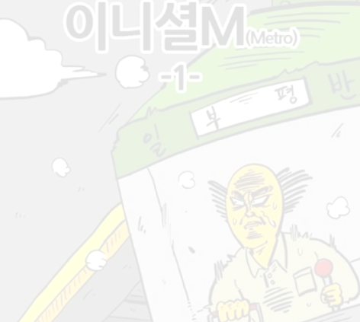


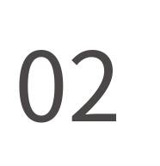



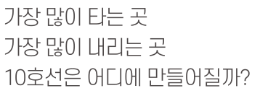
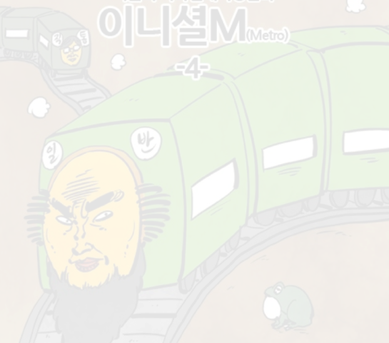
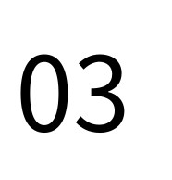
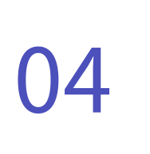





Slide 4






Slide 5




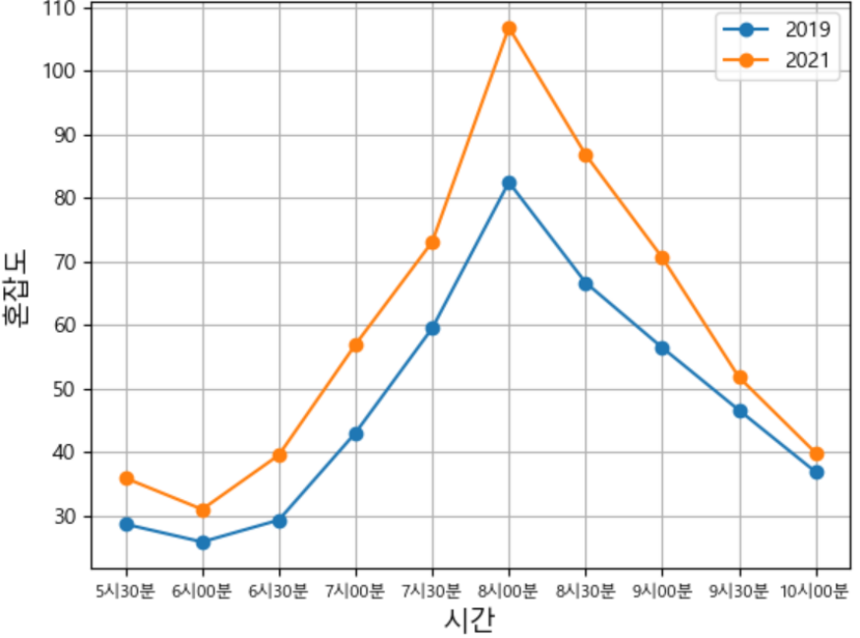
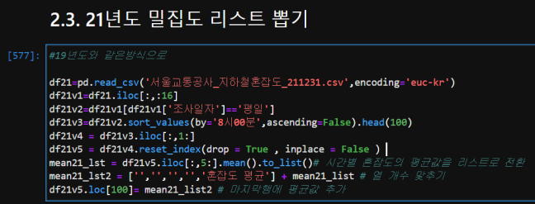
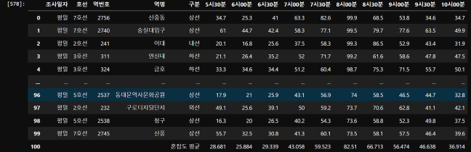








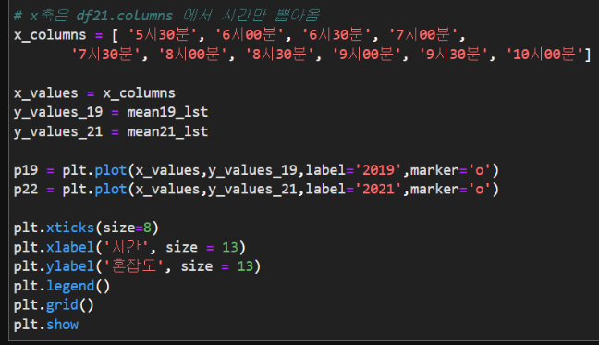
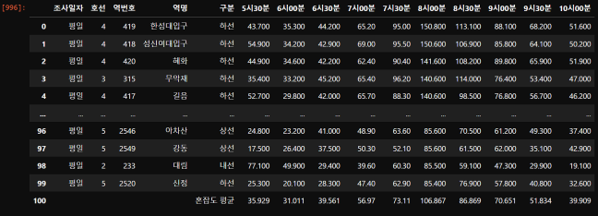



Slide 6

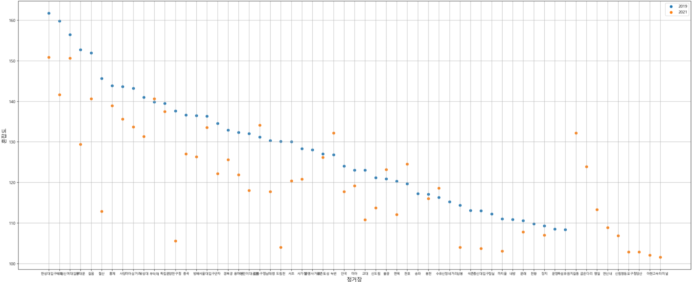
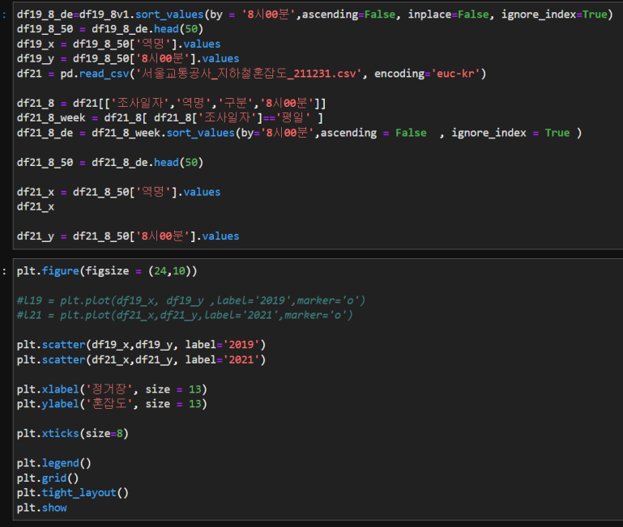

Slide 7







Slide 8




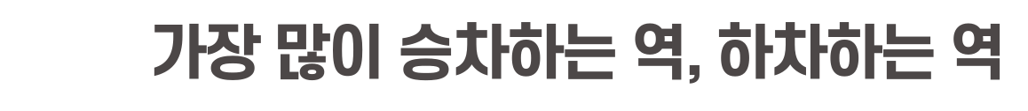


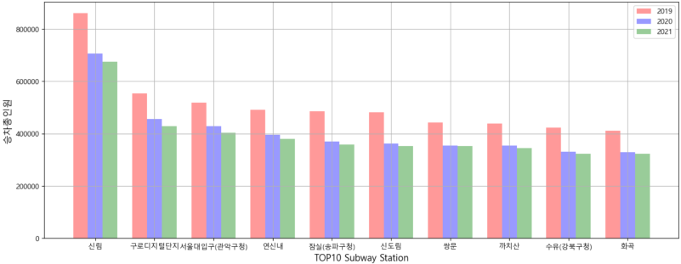
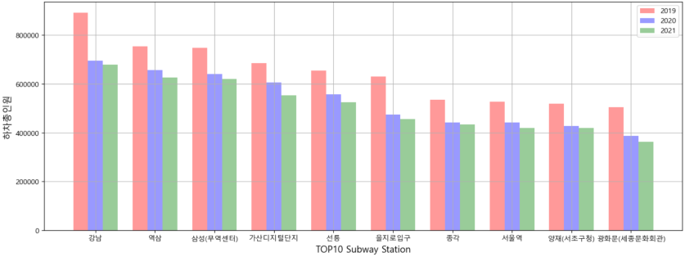







Slide 9



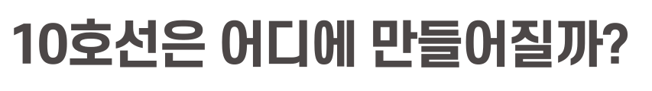
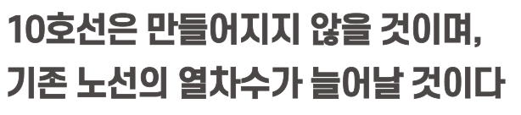
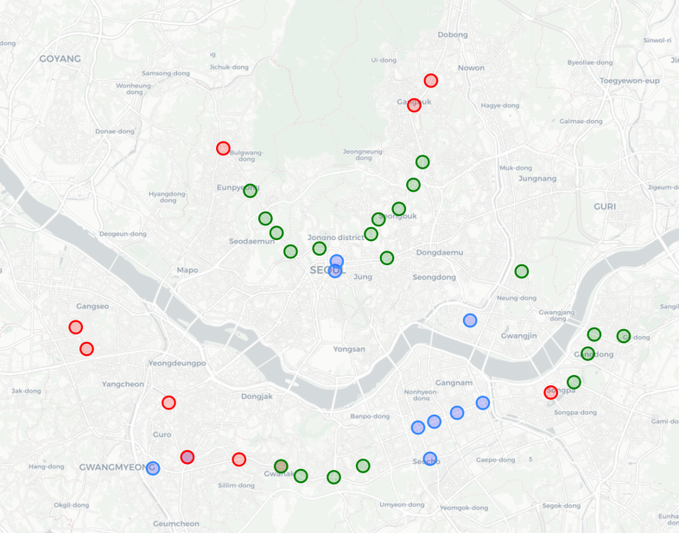
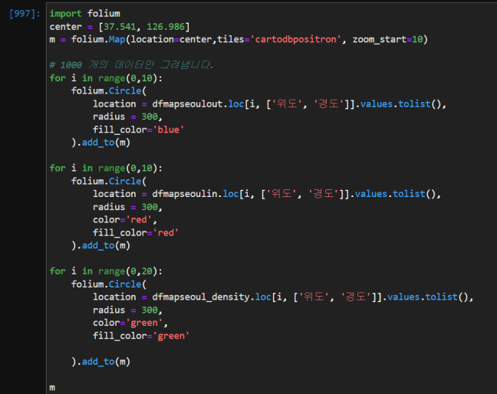





Slide 10






Slide 11
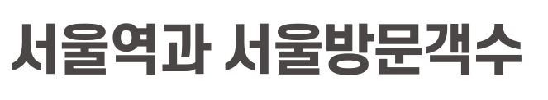





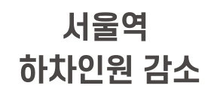
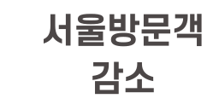
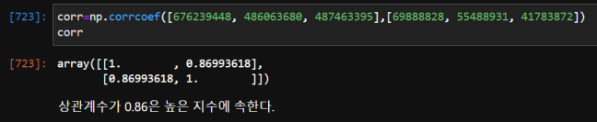
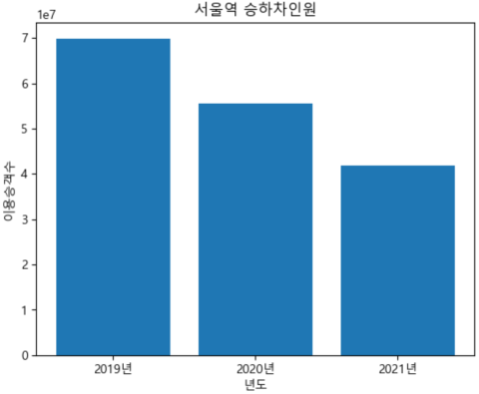
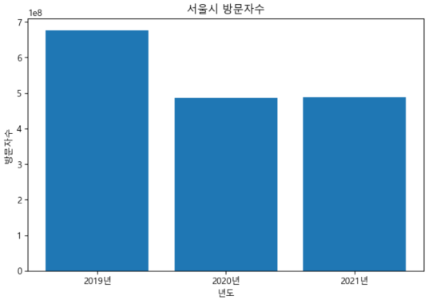


Slide 12




Slide 13












Slide 14







